Slide 1


Что считается дефектом документации
Дефект документации — это проблема в описании системы, которая мешает правильно понять, реализовать или проверить продукт. Это не про запятые и стиль — это про надёжность передачи правил работы системы.
Документация — рабочий инструмент
Не литературный текст, а источник истины для всей команды.
Если разработчик вынужден самостоятельно угадывать поведение — документация уже создаёт риск ошибки.
Дефект ≠ опечатка
Проблема возникает, когда правило работы системы не может быть однозначно определено.
Риск — главный критерий
Есть ли вероятность, что разные участники примут разные решения?

Slide 2

Ambiguity: когда одна фраза — несколько смыслов
Неоднозначность возникает, когда формулировка допускает несколько разумных трактовок, каждая из которых ведёт к разному поведению системы.
📄 Требование
«Пользователь может повторно отправить код через короткий промежуток времени»
👨‍💻 Разработчик А
Реализует: 30 секунд
👩‍💻 Разработчик Б
Реализует: 2 минуты
🧪 Тестировщик
Не может определить правильный результат
Если можно показать хотя бы два разумных варианта поведения, одинаково соответствующих тексту — перед вами дефект.

Slide 3

Как находить неоднозначность
Неточности выглядят безобидно, пока требование просто читается. Но стоит попытаться написать тест — сразу появляются вопросы.
Слова-сигналы неоднозначности
Практический приём: мысленно передайте требование двум независимым разработчикам. Разные реализации — сигнал дефекта.
«быстро»
«обычно»
«корректно»
«при необходимости»
«некоторые»
«периодически»

Slide 4
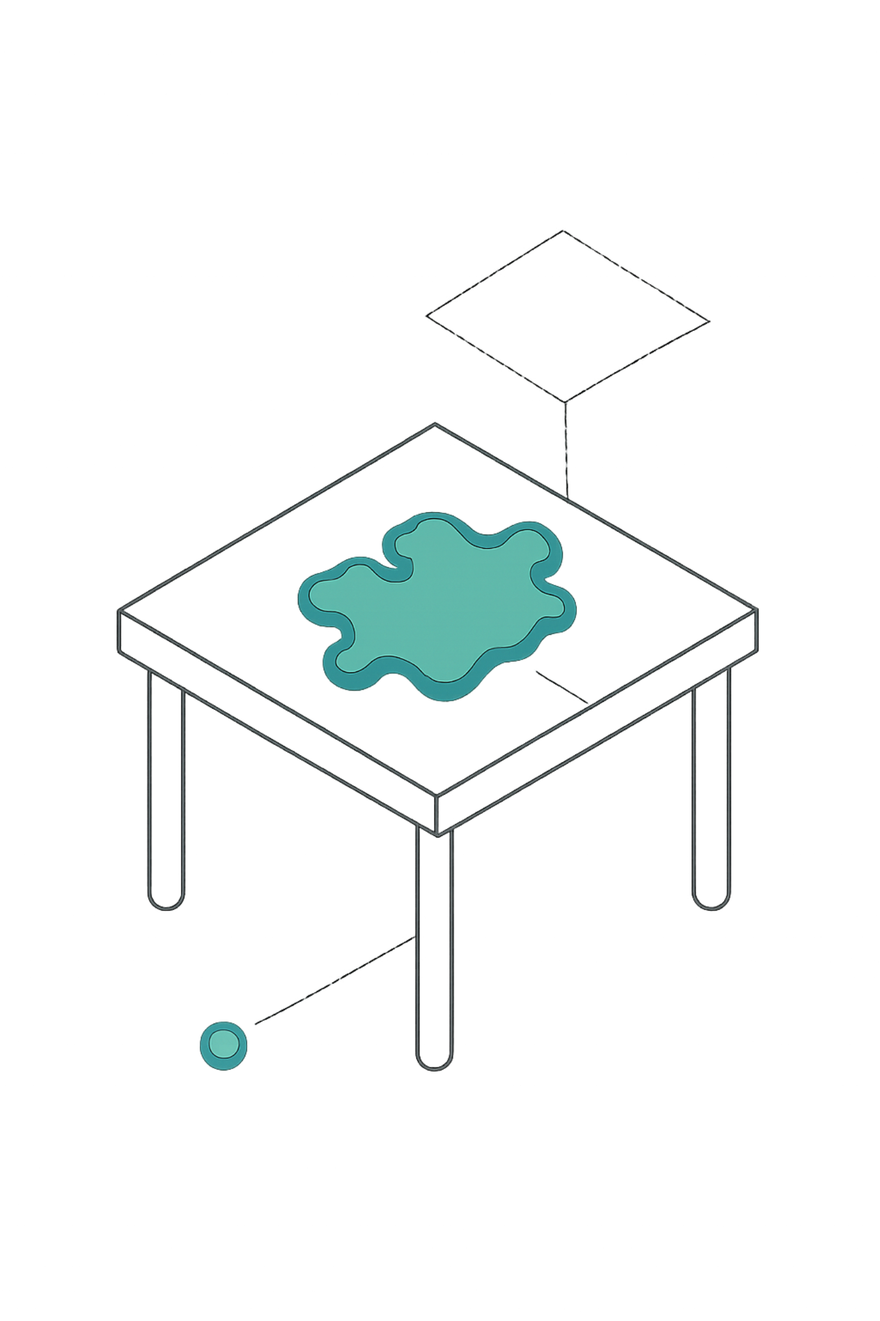
Missing Requirements: когда информации просто нет
Отсутствующее требование — это ситуация, когда для определённого поведения системы правило вообще не задано. Это принципиально отличается от неоднозначности: информация не просто неясна — её не существует.
Пример из практики
Документ описывает загрузку PDF-файла, но не указывает максимальный размер.
Разработчик выберет одно ограничение
Тестировщик проверит другое
Заказчик ожидает третье
Пробел почти всегда будет чем-то заполнен. Отсутствие правила нельзя воспринимать как нейтральное состояние.

Slide 5

Как обнаруживать пропущенные требования
Рассматривайте не только то, что написано, но и какие ситуации неизбежно возникнут при использовании функции.
Старт
Ошибки
Запуск процесса поиска
Обработка нештатных ситуаций
Основной шаг
Прерывания
Анализ и восстановление требований
Граничные случаи и потеря связи
Документация часто хорошо описывает успешный сценарий, но молчит о граничных случаях. Если ситуация реальна — отсутствие правила для неё является пробелом.

Slide 6

Отличить дефект от собственного вопроса
1
Проверьте контекст
2
Не путайте повторение с пробелом
Информация может быть в другом согласованном источнике, глоссарии или общей спецификации.
Если общее правило уже определено в спецификации, его отсутствие в каждой User Story — не дефект, а правильная практика.
3
Сформулируйте вывод
Хорошее замечание — не «я этого не увидел», а «для этой ситуации в актуальной документации невозможно определить требуемое поведение».

Slide 7
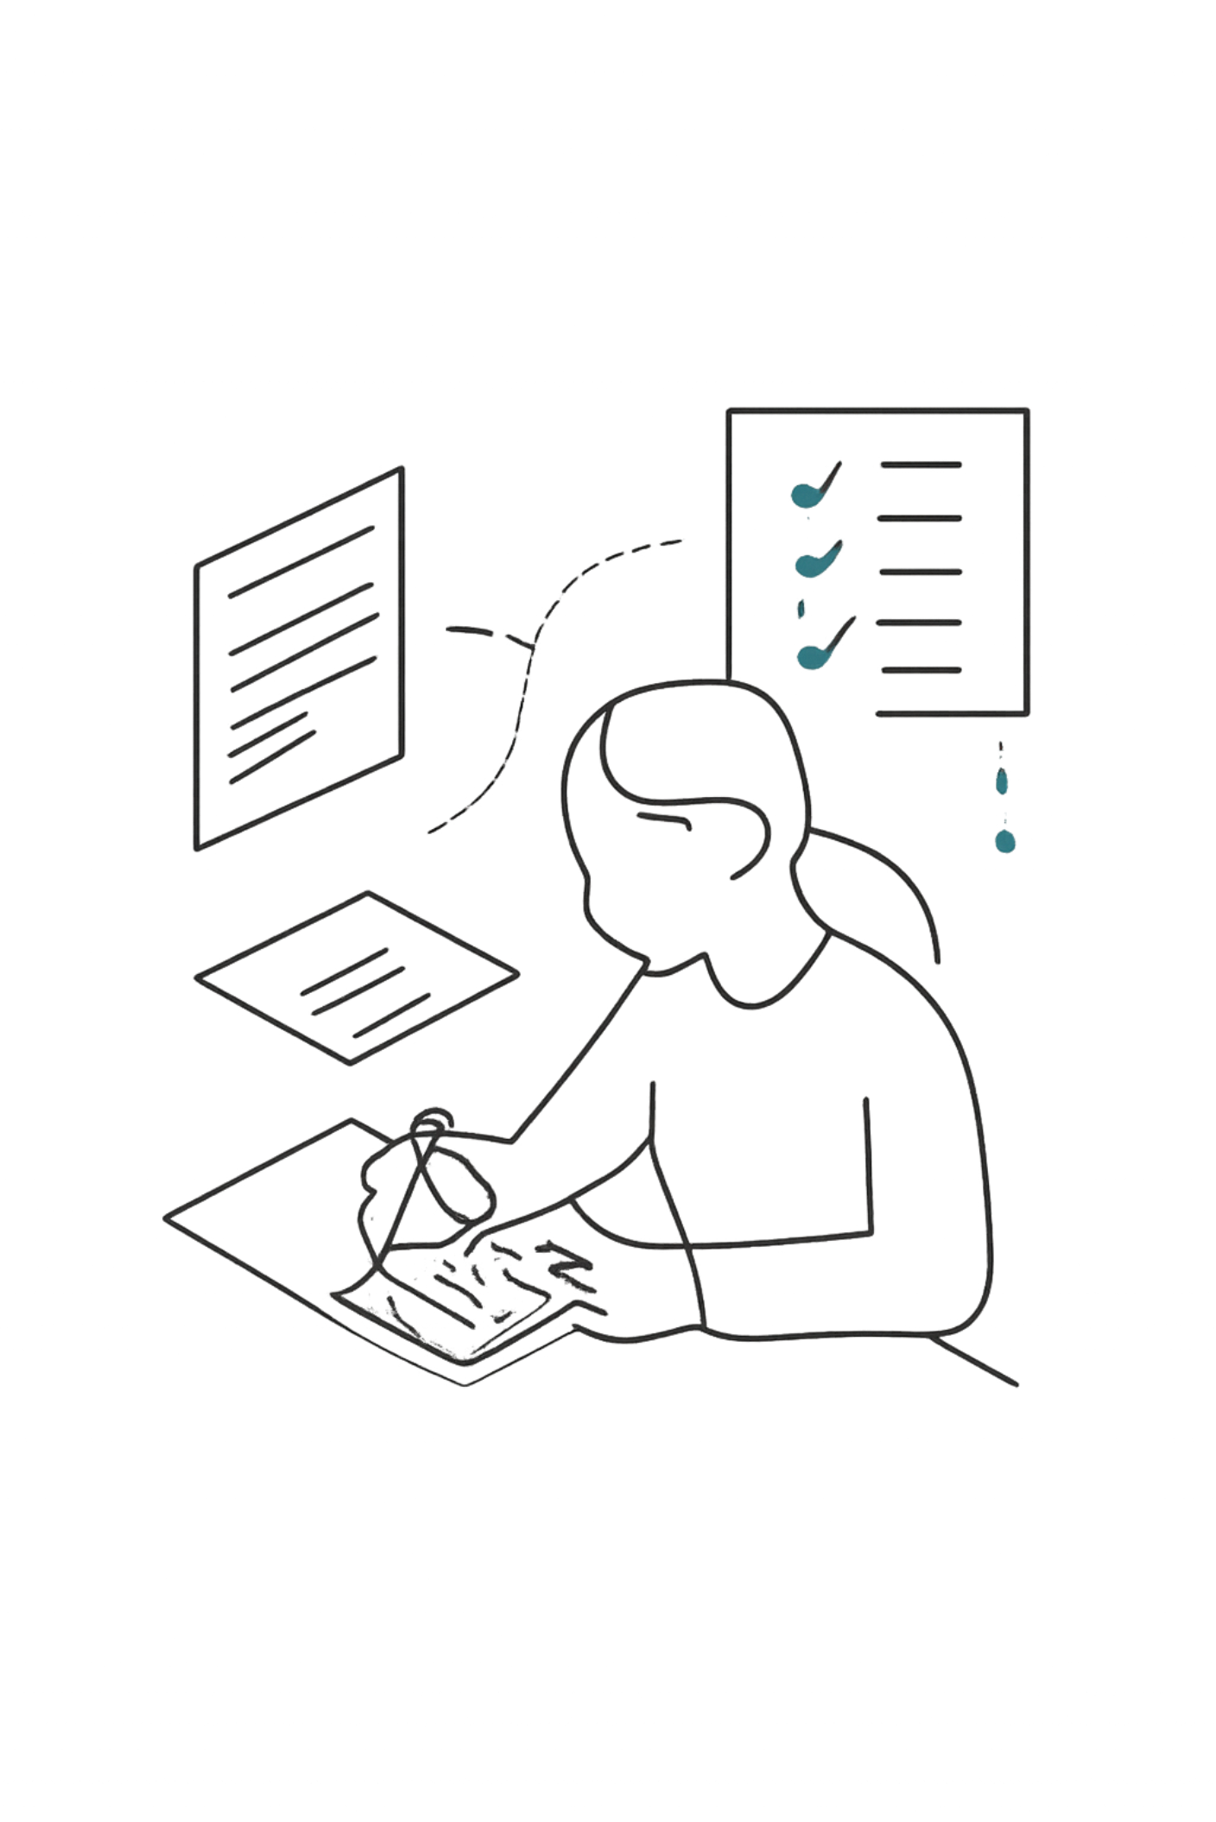

Как правильно сформулировать замечание
Замечание должно позволять автору быстро понять, где проблема и почему она мешает работе. Формулировка «непонятно» — бесполезна.
1
❌ Плохо
«Непонятно про блокировку»
Автор не знает, что именно искать и что уточнять.
2
✅ Хорошо
«Требование указывает блокировку после нескольких неудачных попыток входа, но не определяет количество попыток. Невозможно установить момент блокировки учётной записи.»
После описания проблемы — сформулируйте уточняющий вопрос. Не навязывайте собственный вариант решения.

Slide 8
Контекст и ссылка на конкретное место
Хорошее замечание привязано к конкретному месту. Без контекста автор будет самостоятельно искать источник проблемы в десятках страниц.
Указывайте точно
Замечание — самодостаточно
Особенно важно
Раздел, номер требования, критерий приёмки или конкретный фрагмент текста.
Когда похожие правила встречаются в нескольких местах — без привязки «ограничение не указано» ничего не говорит.
Смысл должен оставаться понятным даже отдельно от системы комментариев.

Slide 9

Нейтральный язык замечаний
Вы проверяете документацию, а не человека. Отделяйте проблему рабочего продукта от оценки автора.
❌ Избегайте
✅ Используйте
«Вы опять забыли указать условие»
Оценочно, создаёт напряжение, не помогает решить проблему.
«Для состояния оплаченного заказа не определено поведение при попытке отмены»
Нейтрально, конкретно, позволяет сразу обсуждать содержание.
Задача замечания — сделать проблему видимой, а не заменить аналитика. Не объявляйте своё предположение единственно правильным.

Slide 10

Практический алгоритм работы с дефектом
Проверка требований
Документация проблемы
Ответ есть в другом документе?
Указать фрагмент, что отсутствует, вопрос
Идентификация риска
Проверка исправления
Могут ли участники принять разные решения?
Решение внесено в актуальную документацию?
01
02
Сформулируйте риск
Проверьте связанные источники
Могут ли разные участники принять разные решения? Есть ли ситуация без описанного правила?
Ответ может быть в другом актуальном документе или спецификации.
03
04
Зафиксируйте замечание
Убедитесь в устранении
Конкретный фрагмент + чего не хватает + уточняющий вопрос.
Решение зафиксировано в документации — только тогда дефект действительно закрыт.

